Slide 1
第一章 管理与管理学
管理理论与实务

Slide 2
人类的管理活动
目录
管理的基本职能
管理者的角色与技能
管理学的研究对象与方法

Slide 3

1
人类的管理活动

Slide 4

人类的管理活动
最初的管理活动源自人们有组织的活动。
在群体活动中，为确保共同目标的实现，需要对不同个体的行动进行协调，因此指挥必不可少，管理不可或缺。
人类管理实践活动与人类的历史一样悠久。
有两个或两个以上的人为实现一个共同目标而共同行动，是管理活动产生的重要前提条件。

Slide 5


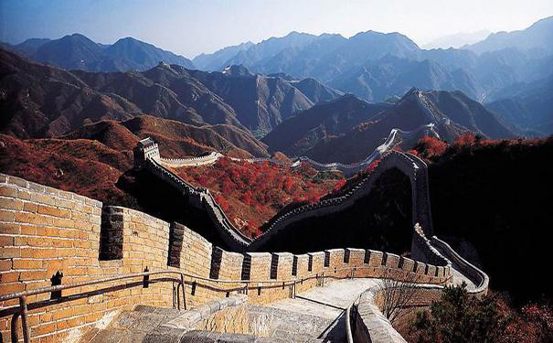
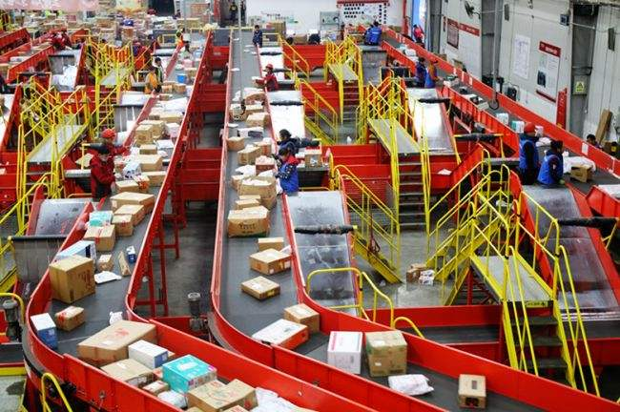
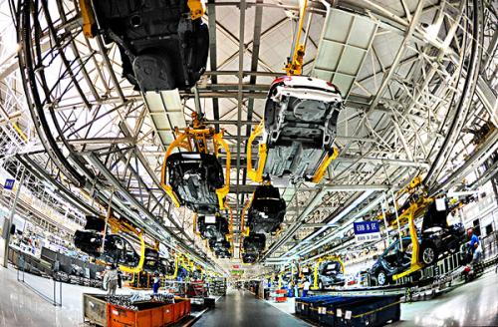
人类的管理活动

Slide 6
管理的概念
管理是指组织中的管理者为了实现组织目标，通过实施计划、组织、领导、控制等职能，合理分配、有效整合组织内外相关资源的动态创造性活动。
四个要点：
管理的目的是实现组织目标
管理活动是具体执行四项管理职能的过程
管理的本质是协调
管理的载体是组织

Slide 7
管理的特性
管理是科学性与艺术性的统一。
管理的科学性
管理以反映管理客观规律的管理理论和方法为指导，有一套分析问题、解决问题的科学的方法论。
管理的艺术性
管理者以管理的基本理论和基本方法为指导，根据自身所处的组织内外环境，充分发挥积极性、主动性和创造性，因地制宜地将抽象的管理理论与具体的管理实践紧密结合起来，采用适当的方法灵活地、创造性地解决管理中的问题。

Slide 8
2
管理的基本职能

Slide 9
管理职能的提出
管理职能是指管理系统所具有的功能与职责。
管理职能概念是法约尔在20世纪初最早提出的，他认为管理具有计划、组织、指挥、协调、控制等五项职能。
继法约尔之后，管理学界围绕管理职能进行了深入探讨，观点纷呈，各种主张都带有鲜明时代特征。
目前学界比较一致地认为计划、组织、领导、控制是管理的四项基本职能。

Slide 10




管理的基本职能
计划职能
组织职能
管理者基于组织使命，在对组织环境及其变化趋势进行科学分析和预测的基础上，确定组织目标，并对将要实现的目标和应采取的行动方案作出选择及具体安排的活动过程。
管理者根据组织的既定目标，合理配置和整合组织内外的各种资源，合理安排人们之间的相互关系，建立组织的物质结构和社会结构的过程。
1
2
领导职能
控制职能
管理者为了实现组织目标而与被管理者互动的过程。
4
管理者运用事先确定的标准，衡量实际工作绩效，寻找偏差及其产生的原因，并采取措施纠正偏差的过程。
3

Slide 11
管理的基本职能
管理职能并非一成不变。
全球化趋势日益增强，信息技术快速发展，互联网广泛应用，使组织面临的环境千变万化，日新月异。
当代管理职能在计划、组织、领导、控制这一框架下不断深化，其内涵更富有时代特征。

Slide 12
管理职能的关系
计划、组织、领导、控制四项管理职能，相互关联，相互制约，共同构成一个有机整体。
任何一项管理职能出现问题，都会影响到其他职能的执行乃至整个组织目标的实现。
理论上可以按照一定顺序表述管理的四项基本职能活动。

Slide 13

管理职能的关系
计划职能
组织职能
领导职能
控制职能
计划是管理的首要职能，它渗透到其他各项职能之中，其他管理职能围绕计划职能发挥作用，为执行计划职能进而为实现组织目标服务。
为保证计划的实施和组织目标的实现，管理者须建立合理的组织机构、权力体系和信息沟通渠道，因此而产生组织职能。
建立了组织，管理者就要通过有效的指挥，调动和协调各方面力量，解决组织内外冲突，最大限度地发挥组织效率，于是产生了领导职能。
为确保组织目标的实现，管理者还必须根据预先制定的计划和标准对组织成员的各项实际工作进行衡量，并及时纠正偏差，即执行控制职能。

Slide 14
管理职能的关系
从逻辑上思考，管理过程似乎是先有计划职能，之后才依次产生了组织职能、领导职能和控制职能的连续进行的活动过程。
当我们对持续进行的管理过程进行考察时却发现，管理实际上是一个各种职能活动周而复始循环进行的动态过程，在此期间常常会出现各种职能的相互交叉。

Slide 15
管理过程中管理职能的作用及其相互关系
计划
确定目标和
实现的方法
资源
人力
财力
原材料
技术
信息
工作绩效
实现目标
产品
服务
效率
效益
控制
对工作进行监督并予以修正
组织
为完成任务划定相应的责任
领导
通过影响力
鼓舞员工工作

Slide 16
3
管理者的角色与技能

Slide 17
管理者的概念
管理者是指那些在组织中执行计划、组织、领导、控制等职能，肩负协调、监督组织成员，合理分配、有效整合组织内外资源，促进组织目标实现的责任和使命的人。
德鲁克认为，管理者应泛指那些必须在工作中运用自己的职位和知识，做出影响整体行为和成果的决策的知识工作者、经理人员和专业人员。
本课程中提及的管理者大多指在组织中有职位的管理者。

Slide 18
管理者的概念
根据管理者担任的职务、掌握的权力及承担的管理责任，可将其分为：
高层管理者：
中层管理者：
一线管理者：
处于组织行政管理体系的最高层，其主要职责是统领全局，确定组织发展目标与实现组织目标的战略，以及影响组织现状及其未来的重大决策。
处于组织行政管理体系的中层，介于高层管理者和一线管理者之间，其主要职责是贯彻高层管理者制定的总体战略和政策，直接负责或者协助管理一线管理者及其工作。
处于组织行政管理体系的最低层，居于中层管理者之下、作业人员之上，也称监督者或基层管理者，其主要职责是管理作业人员及其工作，对下属提供技术支持和激励。

Slide 19
管理者的角色
管理者角色是指在组织中其他人希望某个人来扮演的一个社会角色。
管理者角色概念最先由德鲁克提出，他认为管理者在组织中扮演三种角色：
管理整个组织
管理管理者及其工作
管理工人及其作业工作

Slide 20
管理者的角色
挂名者 象征性的首脑；必须担任许多法定的或社会性的例行职务 。
如：礼节性接待访客；签署法律文件
企业家 在动态的复杂环境中，积极寻找新机会，开发新项目，制定新战略；
领导者 动员、指挥和激励组织成员，人力资源配置和培训，沟通，解决冲突等；
监听者 通过媒体、报告、私人谈话等多种形式，了解和掌握组织内部和外部信息；
混乱驾驭者 当组织面临危机或发生混乱时，积极面对，果断采取应对措施；
20世纪60年代末，明茨伯格进一步提出：
管理者扮演10种不同但高度相关的角色，而这些角色又可以分别归入到三种类型之中。
联络官 与那些能为组织提供实惠和讯息的外部联络人维持一种自我发展式的网络联系 。如：回复来函；外部董事会的工作；执行其他一些外事活动 。
资源分配者 对组织内外资源进行预算、合理分配和有效整合；
传播者 选择适当的渠道，向组织内部相关人员发布自己所掌握的有关信息；
谈判者 代表组织与外界有关各方进行谈判。
发言人 作为组织的代表，向外部公开发布本组织的有关计划、政策、行动或结果等。
人际角色
代表人角色
领导者角色
联络人角色
信息角色
监听信息角色
传播信息角色
发言人角色
决策角色
决策主导角色
排除干扰角色
资源分配角色
谈判人角色

Slide 21
管理者的角色
角色 |  | 描述 | 特征活动
人际关系角色 | 挂名首脑 | 象征性的首脑，必须履行许多法律性或社会性的例行义务 | 接待来访者，签署法律文件
 | 领导者 | 负责激励和动员下属，负责人员配备，培训和交往的职责 | 实际上从事所有的有下级参与的活动
 | 联络者 | 维护自行发展起来的外部接触和联系网络，提供信息 | 发感谢信，从事外部委员会工作
信息 角色 | 监听者 | 寻求和获取各种特定的信息，以便透彻地了解组织与环境；作为组织内部和外部信息的神经中枢 | 阅读期刊和报刊，保持私人接触
 | 传播者 | 将外部人员和下级那里获得的信息传递给组织的其他成员 | 举行信息交流会，打电话的方式传达信息
 | 发言人 | 向外界发布有关组织的计划、政策、行动、结果等信息；作为组织所在产业方面的专家 | 举行董事会议，向媒体发布信息
决策 角色 | 企业家 | 寻求组织和环境中的机会，制定改进防范，发起变革，监督某些案例的策划 | 制定战略、检查会议决策执行情况，开发新项目
 | 混乱驾驭者 | 当组织面临重大的、意外的动乱时，负责补救行动 | 制定战略，检查陷入混乱和危机的时期
 | 资源分配者 | 负责分配组织的各种资源——事实上批准所有重要的组织决策 | 高度调度、询问、授权，从事涉及预算的各种活动和安排下级工作
 | 谈判者 | 在主要谈判中作为组织的代表 | 参与工会进行的合同谈判

Slide 22
管理者的角色
管理者角色 各种类型角色的代表性活动
1.人际角色
挂名首脑 履行法律性、社会性的例行义务，如签署合同、协议等文件，接待外部来访者等；
领导者 动员、指挥和激励组织成员，人力资源配置和培训，沟通，解决冲突等；
联络官 出席有外部人员参加的重要仪式或活动，保持并扩大组织与外界的联系等。
2.信息角色
监听者 通过媒体、报告、私人谈话等多种形式，了解和掌握组织内部和外部信息；
传播者 选择适当的渠道，向组织内部相关人员发布自己所掌握的有关信息；
发言人 作为组织的代表，向外部公开发布本组织的有关计划、政策、行动或结果等。
3.决策角色
企业家 在动态的复杂环境中，积极寻找新机会，开发新项目，制定新战略；
混乱驾驭者 当组织面临危机或发生混乱时，积极面对，果断采取应对措施；
资源分配者 对组织内外资源进行预算、合理分配和有效整合；
谈判者 代表组织与外界有关各方进行谈判。

Slide 23
管理者技能
人们对事物进行洞察、分析、判断、抽象思考和概念化的能力，是组织中的管理者尤其是高层管理者必备的一种技能
概念
技能
人们与其他个体或群体进行沟通、联络、共事，以及处理、协调组织内外各种人际关系的能力。该技能对组织中任何层级的管理者都具有同等重要的意义
人际关
系技能
管理者
技术
技能
人们通过学习和实践在某个专业领域掌握的特定技能，包括专业知识，专门技术、技巧和方法等。技术技能对一线管理者比对中高层管理者具有更重要的意义
人们提高个体在组织中的职位，建立权力基础并构建社会关系的能力
政治
技能

Slide 24
案例分析:新的团队领导者
M是一家电脑维修服务公司的电脑维修服务工程师，他的电脑维修技术在公司是最好的，同时他服务的客户满意度最高，公司经理对他的工作非常放心，放手让他自己工作。公司经理根据他优秀的表现，提拔他到行政办公室负责管理一个电脑维修工程师团队，基本上也是放手让他自己工作。然而经过一段时间，发现该团队成员之间不是很融洽，并且客户对该团队维修服务满意度远不如M原来的满意度，并且经常不能按时为客户提供服务。M也开始抱怨团队成员没有他的技术好，经常自己亲自做维修，同时也开始抱怨公司。
为什么会出问题?

Slide 25
4
管理学的研究对象与方法

Slide 26
管理学的学科性质
管理学是一门综合运用现代社会科学、自然科学和技术科学的理论与方法，系统研究现代经济社会条件下管理活动的基本规律和一般方法的综合性学科。
管理学的研究对象和研究方法，均与管理学的学科性质密切相关。
管理学从社会生活的各个领域、各个方面以及各种不同类型组织的管理实践中，概括和抽象出对各门具体或专门的管理学科都具有普遍指导意义的管理思想和原理，其框架体系涵盖管理理论、管理原则、管理方法、管理制度等内容。

Slide 27

管理学科的特点
基础性
管理学基于人类管理活动，概括和抽象出具有普遍指导意义的管理思想和共性原理，揭示管理的一般规律，是其他具体或专门的管理学科的共同理论基础
应用性
管理学来源于实践，适应管理实践的需要应运而生，也对管理实践发挥重要指导作用，为管理者开展管理活动提供必要的理论、原则和方法
交叉性
管理学借鉴经济学、社会学、心理学、运筹学以及数学、系统工程、信息科学、计算机等学科的相关理论和方法，对管理活动进行定性描述和定量分析
历史性
在漫长的管理实践演进中，人们不断收集、梳理、系统总结前人的管理经验、管理思想、管理理论和方法，并代代传承，持续创新

Slide 28
管理学的研究对象
广义的管理学研究对象
宏观视角的管理对象：社会生产过程
生产力
生产关系
管理的自然属性
管理的社会属性
管理的一般职能：合理组织生产力
管理的特殊职能：维护生产关系
管理的基本职能：计划、组织、领导、控制

Slide 29
管理学的研究对象
广义的管理学研究对象
如何按照客观规律的要求，合理组织生产力；
如何完善生产关系，调整上层建筑，促进生产力发展。
狭义的管理学研究对象
管理原理；管理职能；
管理方法；技术和手段；
管理者； 管理历史

Slide 30

管理学的研究方法
历史法
逻辑法
交叉
研究法
试验法
案例
分析法
比较
研究法
对管理学中某一理论、某一规律进行研究时，将其置于一定历史条件下，通过考察其发生发展的历史背景，掌握其来龙去脉，透过其源头与演进轨迹，揭示管理实质
注重在一定约束条件下，进行反复试验，有目的地揭示管理规律
注重借鉴其他相关学科的理论和方法研究管理问题，并探讨管理学科与这些学科间的密切关联，在交叉研究的基础上，形成具有一般意义的管理理论与方法
注重通过概念、判断、合乎逻辑的推理等科学的思维方式，研究管理活动的客观规律，从纯粹抽象的形态上揭示管理的实质
注重从现实中挖掘和选择典型案例，通过案例剖析，总结出具有指导意义的一般性规律和可资借鉴的成功经验
注重通过横向比较，研究不同国家、不同制度、不同文化背景下的管理思想、管理理论和方法及其应用效果，探寻管理的共同规律
*

Slide 31
人类的管理活动与管理的概念及其要点
本章小结
管理的基本职能及其相互关系
管理者扮演的角色与管理者技能
管理学的学科性质及其特点
管理学的研究对象与研究方法

Slide 32
THANK YOU

Slide 33
E-mail
guanlixuecufe@126.com
cufecufe

